Slide 1
Муниципальное бюджетное общеобразовательное учреждение
Гимназия № 79 города Ульяновска
Презентация на тему:
«Формирование, выявление, оценивание образовательных результатов в первом классе в условия безоценочной системы»
Презентацию подготовила:
Учитель начальных классов
Чабанова Татьяна Алексеевна
Ульяновск, 2026

Slide 2


Притча

Slide 3
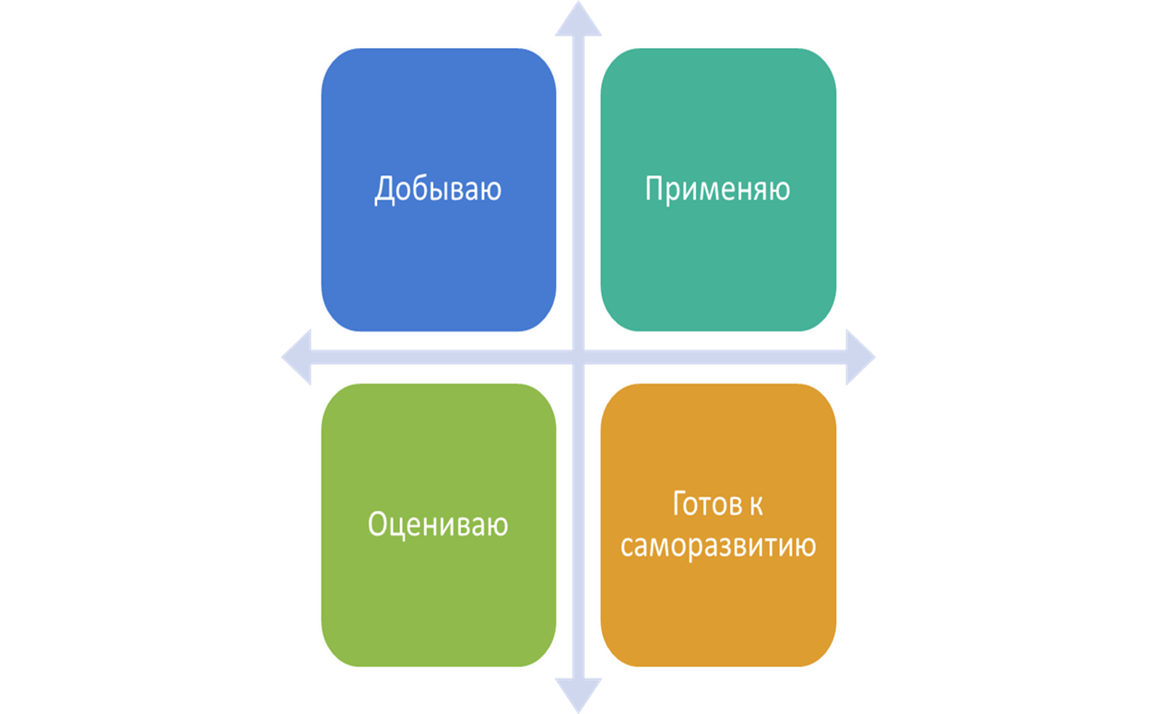

Slide 4
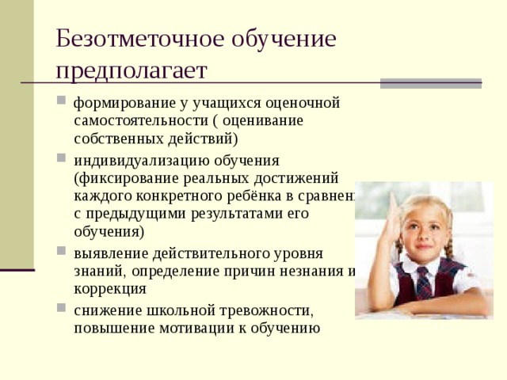

Slide 5
Почему в 1 классе не используется балльная система оценивания?
Отсутствует индивидуальный подход;
Отметка вынуждает ученика сравнивать себя и свои знания с другими детьми и общим уровнем знаний в классе;
Отметка мало информативна (как для ученика, так и для родителя) и часто субъективна;
Отметка часто становится орудием манипуляции и давления взрослых на школьника.

Slide 6
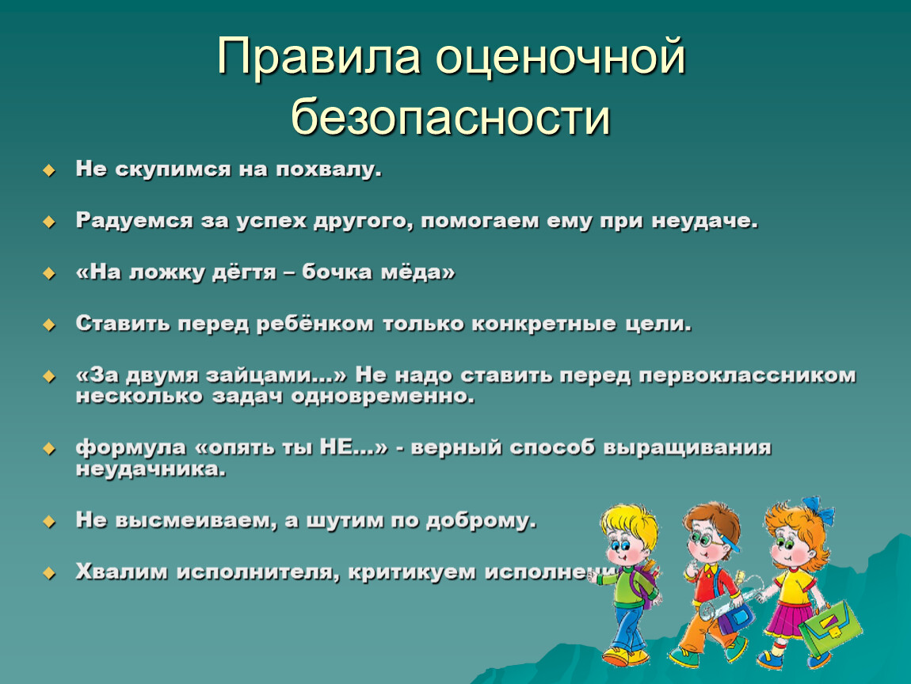

Slide 7
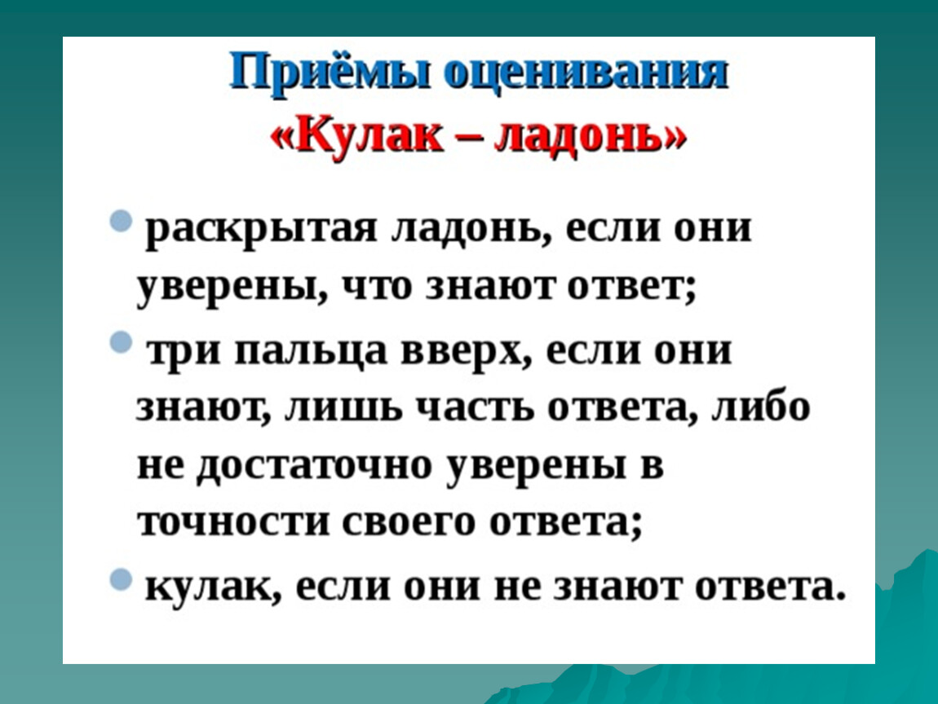

Slide 8
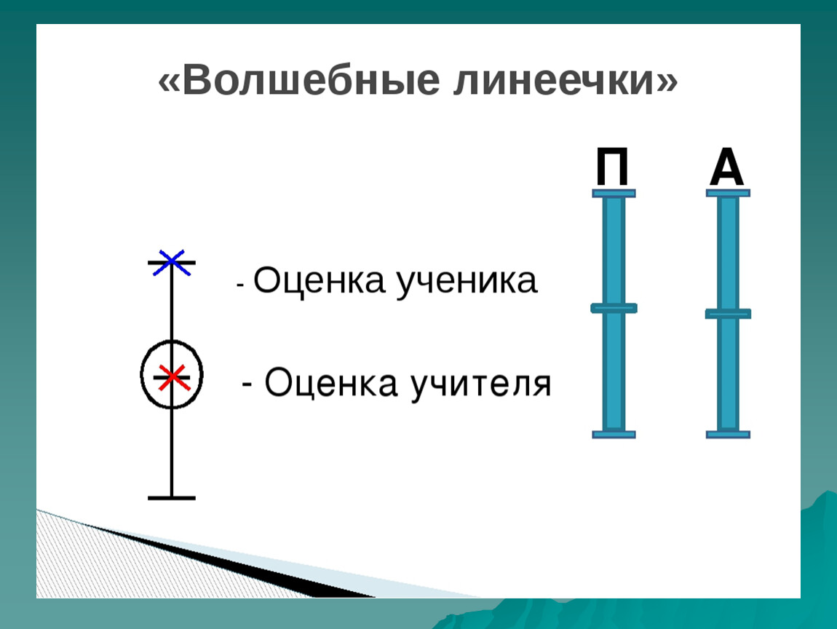

Slide 9
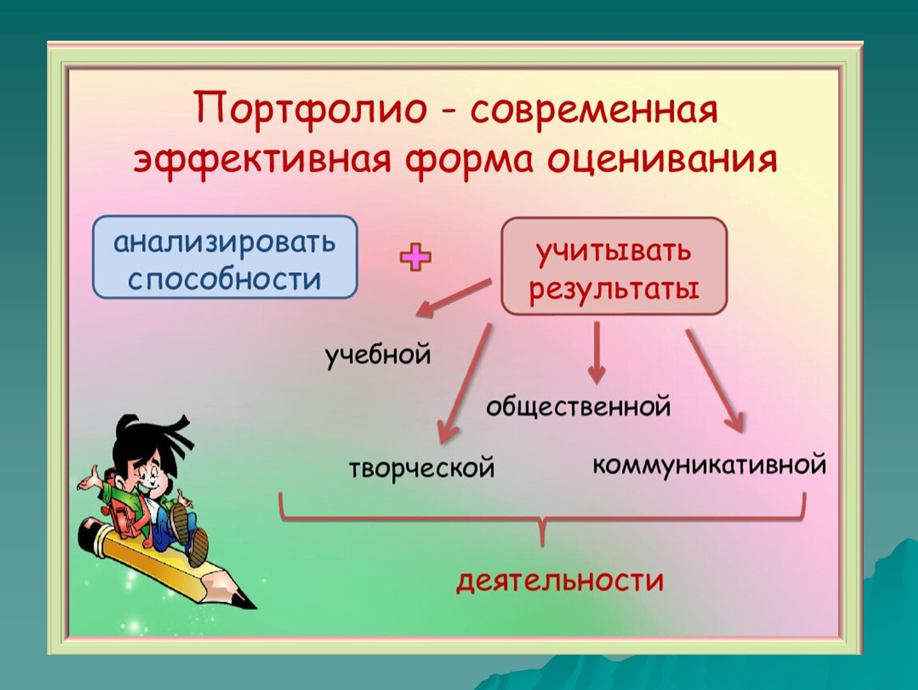

Slide 10
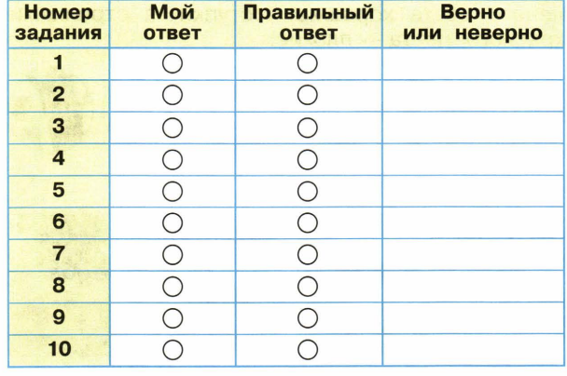

Slide 11

Нейробика

Slide 12


Slide 13


Slide 14
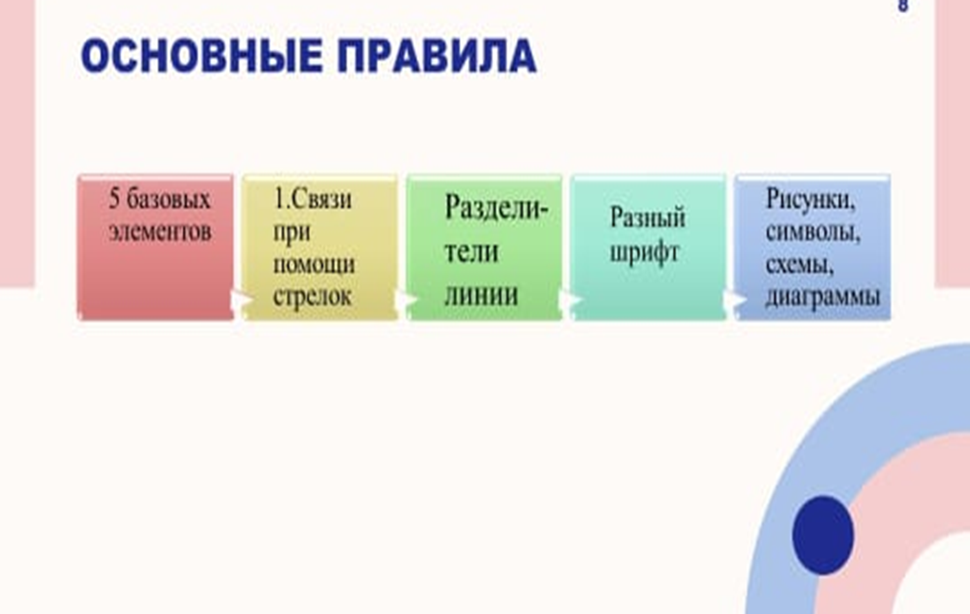

Slide 15


Slide 16
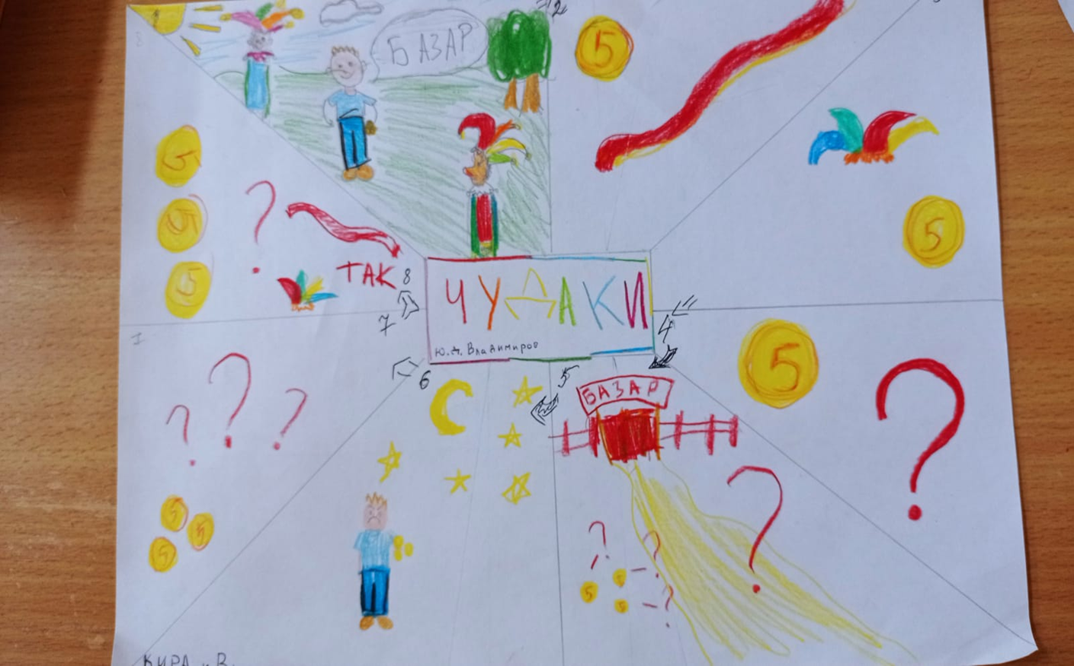

Slide 17
Приём «Урок без темы»
Описание: универсальный приём триз, направленный на создание внешней мотивации изучения темы урока. Данный прием позволяет привлечь интерес учащихся к изучению новой темы, не блокируя восприятия непонятными терминами.
Пример: Учитель записывает на доске слово «тема», выдерживает паузу до тех пор, пока все не обратят внимание на руку учителя, которая не хочет выводить саму тему.
Учитель: ребята, извините, но моя рука отказалась написать тему урока, и, кажется, неслучайно! Вот вам еще одна загадка, которую вы разгадаете уже в середине урока: почему рука отказалась записать тему урока?
Данный вопрос записывает в уголке классной доски.
Учитель: ребята, вам предстоит проанализировать и доказать, с точки зрения полезности, отсутствие темы в начале урока! Но начинать урок нам все равно надо, и начнем с хорошо знакомого материала…

Slide 18
Приём «Ложная альтернатива»
Описание: внимание слушателя уводится в сторону с помощью альтернативы "или-или", совершенно произвольно выраженной. Ни один из предлагаемых ответов не является верным.
Пример.
Учитель предлагает вразброс обычные загадки и лжезагадки, дети должны их угадывать и указывать их тип. Например:
Сколько будет 8 + 4: 11 или 13 ?
Что растет не березе - яблоки или груши?
Слово "часы" - пишется как "чесы" или "чисы"?
Кто быстрее плавает - котенок или цыпленок?

Slide 19
Приём «Я возьму тебя с собой»
Описание: Учитель загадывает признак, по которому будет собрано множество объектов. Задача класса угадать этот признак. Для этого они называют разнообразные предметы, а учитель говорит, возьмет ли он их с собой или нет. Игра продолжается, пока кто-то из учеников не догадается, какой признак объединяет все «взятые» предметы.
«Я беру тебя с собой» - гибкий прием, который можно изменять согласно теме урока.
Задача учителя - помочь ученику ориентироваться в обилии поступающей информации.

Slide 20
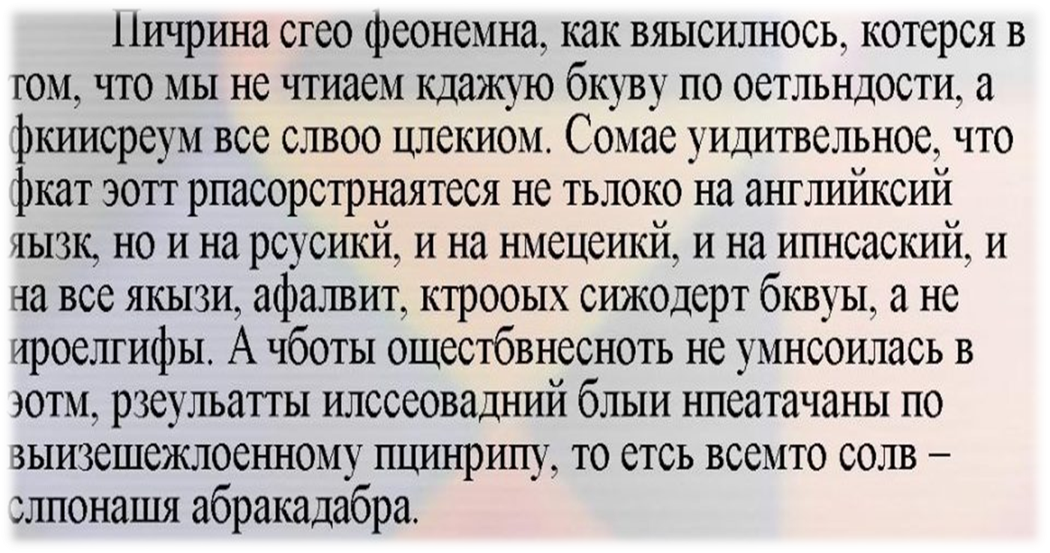
Приём «Антиципация»

Slide 21
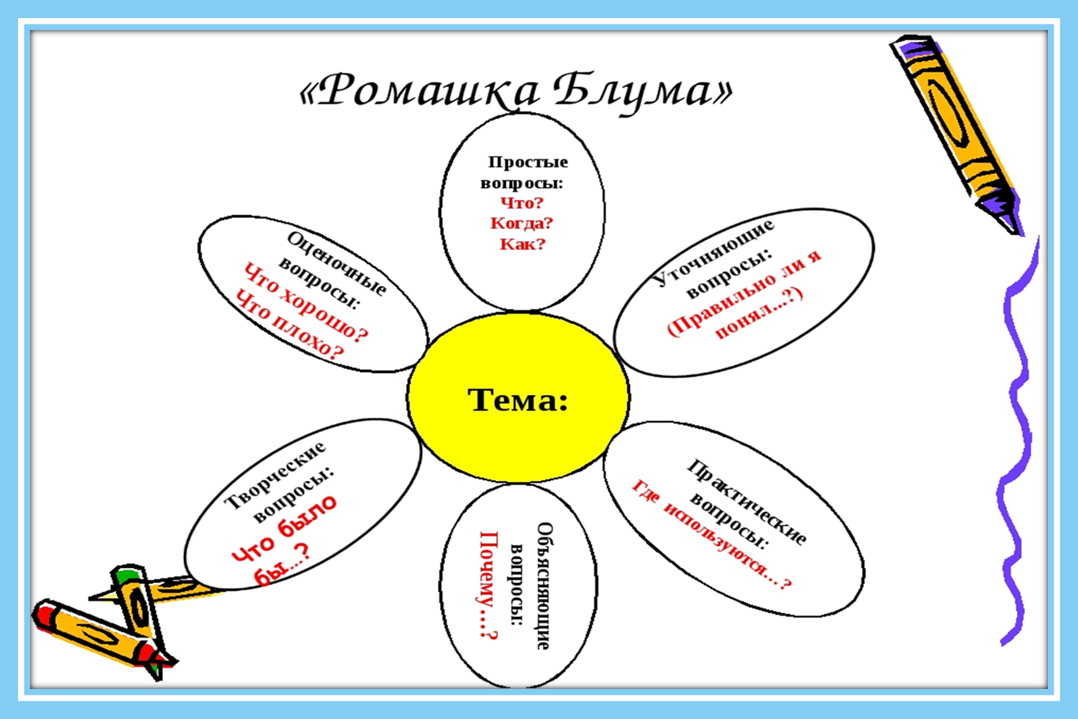

Slide 22
ЗАКЛЮЧЕНИЕ
Использование разнообразных приёмов обучения на уроках создаёт необходимые условия для развития умений обучающихся самостоятельно мыслить, анализировать, отбирать материал, ориентироваться в новой ситуации, находить способы деятельности для решения практических задач в жизненном пространстве.

